Slide 1
第一章
CRM的介紹

Slide 2
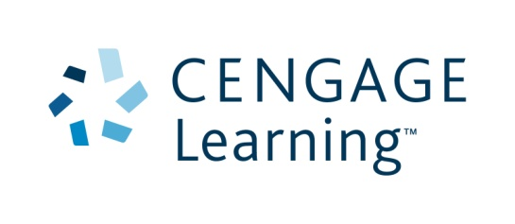
1.1 CRM 的定義及應用
CRM 的定義可以分成：
CRM 等於套裝軟體、流程、系統或技術。
CRM 等於聚焦在資料儲存與分析。
CRM 等於組織文化從以交易為焦點轉變為以關係或顧客為中心的焦點（關鍵焦點是建立一個與顧客一對一對話而非是一個組織對一大群顧客的獨白）。
顧客關係管理，第1章，頁5

Slide 3
CRM 等於重要的「管理需求」概念。
CRM 等於聚焦在現有顧客的新策略（識別、選擇、獲取、發展、交叉銷售、向上銷售、管理移轉，以及贏回失去顧客）。
顧客關係管理，第1章，頁5

Slide 4
表1.1 CRM 如何定義
1. 作為套裝軟體，系統或技術
CRM 系統是一個可以調整參數的套裝軟體，目的是整合與管理組織內顧客互動的所有面向，所以大幅改善組織處理顧客服務、銷售、行銷、線上交易、與訂單的能力。
CRM 是一個為了增加瞭解如何管理組織與顧客關係而蒐集資訊的流程。它是使用資訊科技來提供企業一個對顧客基礎有完整性、可靠性，及整合性觀點的企業策略，所以全部的流程與顧客互動都可以幫助維持和擴大互利關係。因此CRM 是設計來蒐集資料並提供幫助組織評估策略選擇之資訊的一項技術或是一組流程。
顧客關係管理，第1章，頁6

Slide 5
表1.1 CRM 如何定義(續1)
2. 作為資料儲存與分析
CRM 是一個儲存和分析由銷售拜訪、客服中心，與實際購買產生之大量資料的流程，而這些資料被假設能洞悉顧客行為。CRM 也允許企業用不同的方式對待不同的顧客，舉例來說，對待花費較少的顧客回應的速度慢一些，或是對要求較多服務的顧客收取更高的價格。
3. 作為組織內的文化改變
CRM 是重要及最優先的公司文化改變。例如：一個不同的經營方式──在每一個與顧客的接觸點使用強而有力的科技。
顧客關係管理，第1章，頁6

Slide 6
表1.1 CRM 如何定義(續2)
4. 作為強調關係而非交易的管理實務
CRM 比較廣泛的定義將包括藉由滿足或超越他們的要求將偶爾購買的消費者變成會願意再購買之忠誠顧客的所有活動。
5. 作為管理需求的實務
CRM 是一個管理顧客與公司關係的動態流程，以至於顧客選擇繼續互惠的商業交易，或是不會參與對公司沒有利益的交易。
顧客關係管理，第1章，頁6

Slide 7
表1.1 CRM 如何定義(續3)
6. 作為一個聚焦在現有顧客的策略
CRM 包含組織所執行的識別、選擇、獲取、發展、維持，及提供更好服務的企業流程，這些流程涵蓋組織對顧客及潛在顧客終身關係中點對點的承諾義務
CRM 是一個具有以下結果的企業策略：即藉著依顧客區隔來組織、培養顧客滿意行為，並實踐以顧客為中心的流程，以讓企業的收益、利潤與顧客滿意度達到最佳化。CRM 技術應該能使企業在整個顧客通路及後勤企業功能上，對顧客有更深的洞 察力、增加顧客的可近性，以及更有效的顧客互動與整合。
顧客關係管理，第1章，頁6

Slide 8
一個完整的CRM 系統必須包含四種主要的技術成分：
1.包括顧客、合約、交易，以及通路資料的資料倉儲（data warehouse）。資料儲存的主要目的是讓經理人能發展策略並完成從儲存顧客資料系統開始的迴圈。資料倉儲是所有相關的顧客及潛在顧客資訊的儲藏庫，基本上，任何跟行銷活動有關的資訊都可以包括在這個資料倉儲中，其中包含每一個顧客接觸點的資訊、銷售團隊的輸入資料，甚至調查資料。
顧客關係管理，第1章，頁7

Slide 9
2.辨識顧客行為型態的分析工具。
3.發展和評估行銷溝通（例如廣告和促銷活動）結果的活動管理工具。
4.維護資料庫的介面。
交易行銷視銷售為關係的結束，而關係行銷則認為銷售才是關係的開始。
顧客關係管理，第1章，頁7-8

Slide 10
1.2 CRM 的目的與利益
它的目的應該是辨識、留住及取悅對的顧客，並培養他們重複使用。
CRM 系統可在多種關鍵行銷功能上增加生產力：
1. 辨識潛在顧客。 2. 獲取顧客。
3. 發展顧客。 4. 交叉銷售。
5. 向上銷售。 6. 管理移動。
7. 服務。 8. 留住維持。
9. 增加忠誠度。 10.贏回離開的顧客。
顧客關係管理，第1章，頁15

Slide 11
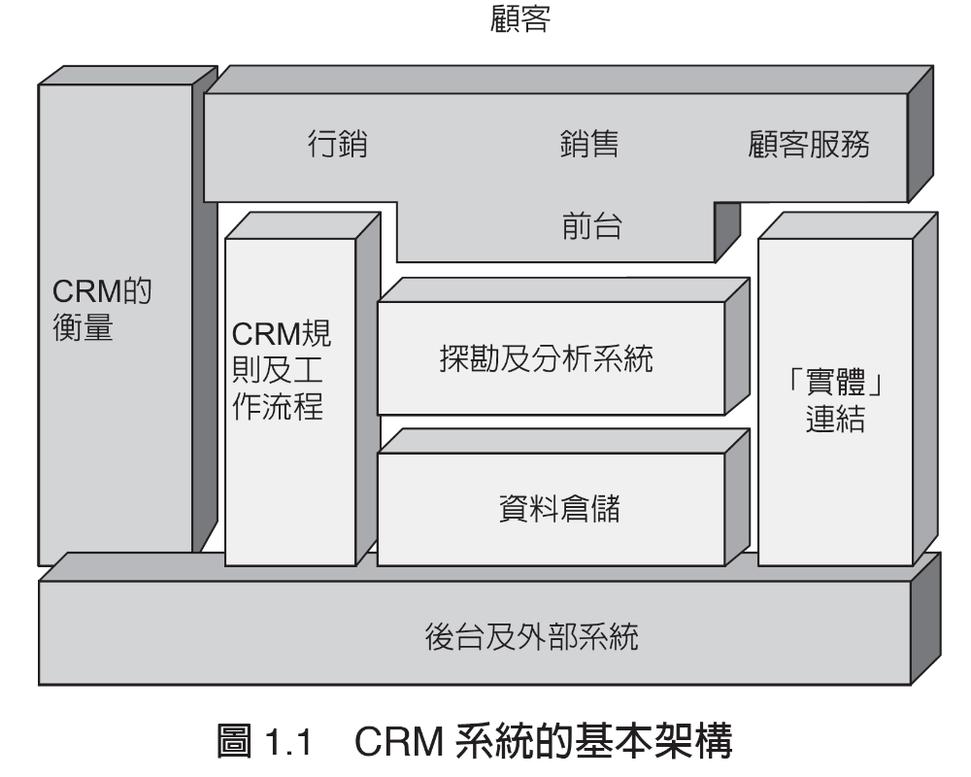
1.3 CRM 的實體成份
1.3A 任何一個CRM系統的五大關鍵領域
顧客關係管理，第1章，頁22

Slide 12
1.3B 多重通路行銷
多重管道的行銷在許多產業，包括企業對消費者（B2C）或企業對企業（B2B）的部門將成為必要的方式
1.3C 資料庫/ 資料倉儲/ 資料超市/
資料探勘
資料庫是一種電腦化資料的總和，而這些資料是以一種便於存取的格式排列。資料倉儲是CRM 系統的核心要素，需要相關的顧客資料被輸入、儲存，並等待分析與散播給全組織的人員。
顧客關係管理，第1章，頁26

Slide 13
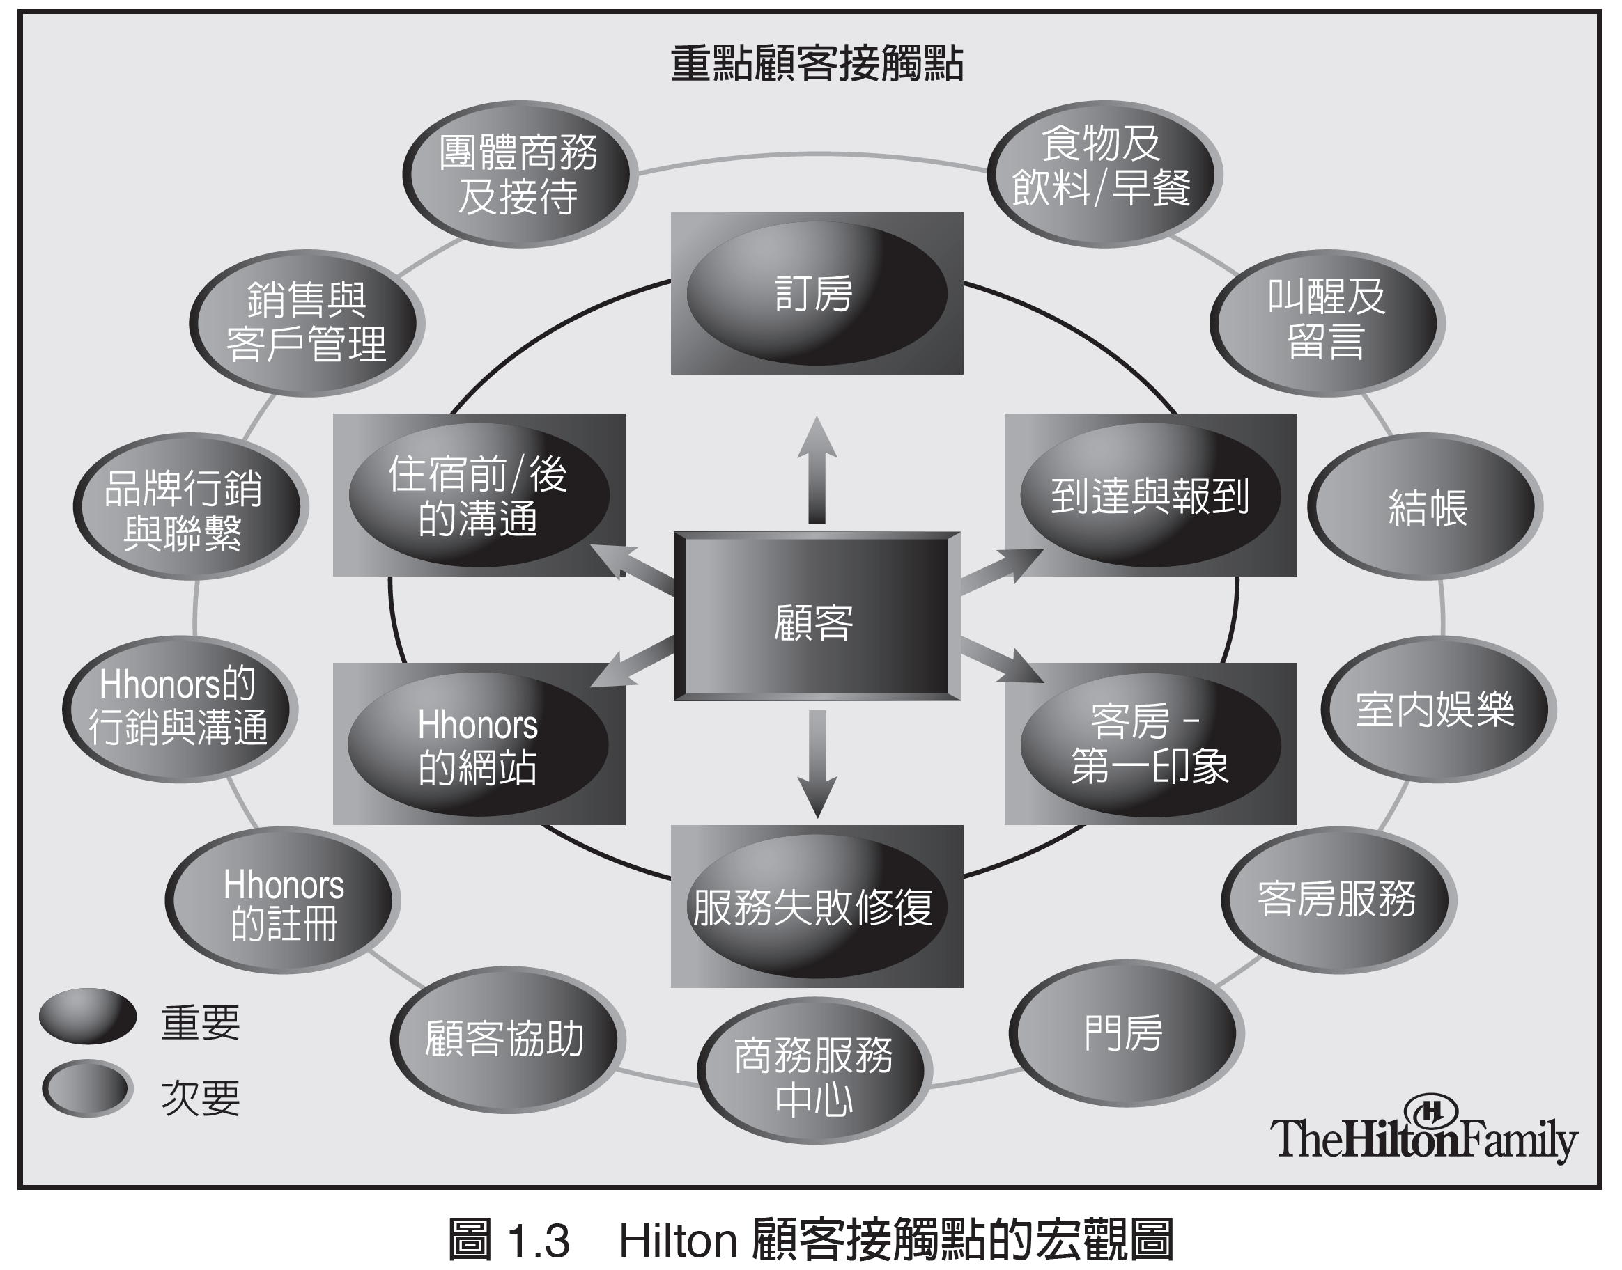
1.3D 接觸點
接觸點是任何公司和顧客或潛在顧客接觸的點。
顧客關係管理，第1章，頁27

Slide 14
1.3E 電話客服中心
對許多公司而言，電話客服中心（call center）是所有活動的樞紐，因為這是顧客溝通發生的地方。
1.3F 銷售人力自動化
雖然CRM 的來源眾說紛紜，有些人覺得今天的CRM 系統是成形於銷售人力自動化（sales force automation, SFA）
顧客關係管理，第1章，頁30

Slide 15
1.3G 360 度觀點
CRM 系統應該提供組織內每位成員一種對顧客標準化、一致性與完整的觀點，而這種觀點是根據整個企業循環中所有接觸點蒐集到的顧客資料。
顧客關係管理，第1章，頁30

Slide 16
1.4 與CRM 有關的重要企業構念
1.4A 顧客終身價值（CLV）與
第二終身價值（SLTV）
顧客終身價值（customer lifetime value, CLV）
是從一群新獲取的顧客或既存的顧客在特定幾年內
，預估未來利潤的淨變現價值。它不是估算顧客一
輩子的時間，而是公司可以合理預期他們成為顧客
的時間長度。
顧客關係管理，第1章，頁32

Slide 17
1.4B 隱私權
當組織增加它們蒐集和運用不斷成長之顧客資料的能力時，消費者已經變得非常顧慮隱私權的需要。為了避免不分青紅皂白的行銷，有些公司已經設置隱私長(chief privacy officer)
1.4C 客製化與個人化
「客製化」表示製造商設計符合顧客需要的產品；而「個人化」表示顧客本身創造或參與創造產品內容。
1.4D RFM
RFM 係指最近購買時間（recency）、購買頻率（frequency）、購買金額（monetary value）
顧客關係管理，第1章，頁32-36

Slide 18
1.5 誰使用CRM ？為什麼？
一項研究顯示，只有百分之二十的小企業採用CRM 的軟體，而且這些企業集中在金融服務業、通訊及高科技製造業。
中小型企業實施CRM 落後的原因是因為金錢、資訊科技資源及員工都時常短缺，結果導致中小型企業傾向購買CRM 系統是以模組化方式漸漸增加。
顧客關係管理，第1章，頁38

